Slide 1
Grid dhe Flexbox
Leksioni 8

Slide 2
Cfare eshte grid?
->Gridi përcakton një sistem organizimi te shtresave në faqen e
webit që ndahet në dy dimensione.
->Ky sistem përfshin rreshta dhe kolona, ku elementet e përmbajtjes
mund të vendosen në qeliza specifike.

Slide 3
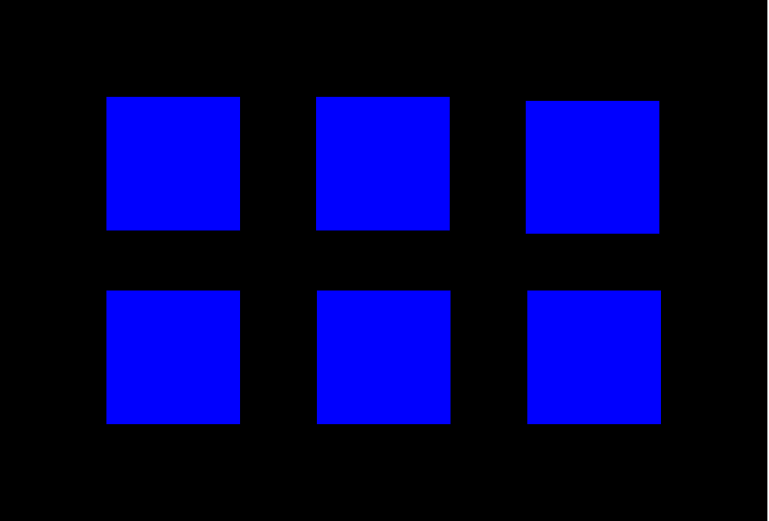

Slide 4
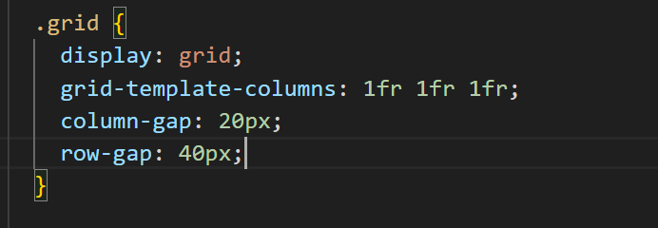
Sintaksa

Slide 5
Ushtrime
Leksioni 8

Slide 6
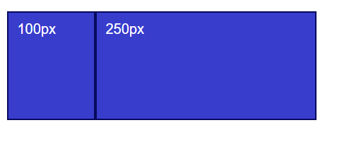
Ushtrimi 1

Slide 7
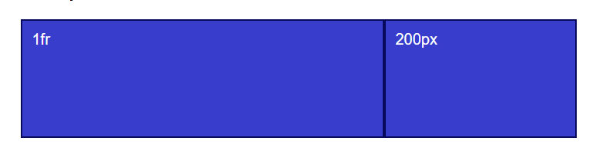
Ushtrimi 2

Slide 8
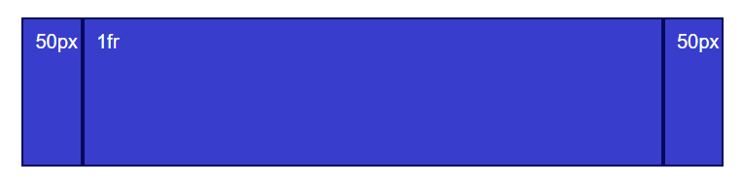
Ushtrimi 3

Slide 9
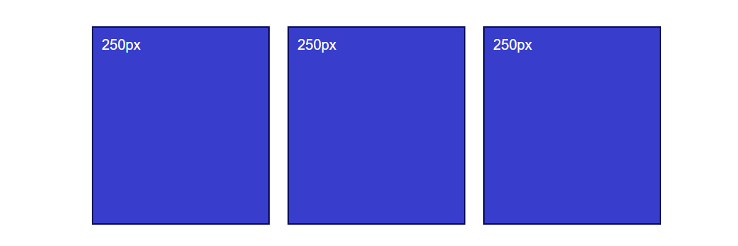
Ushtrimi 4

Slide 10
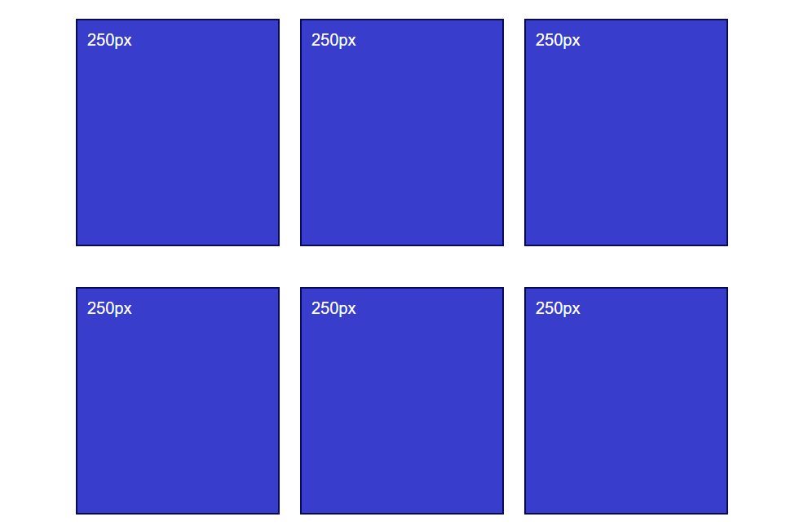
Ushtrimi 5

Slide 11
Flexbox
Leksioni 08 (p2)

Slide 12
Cfare eshte nje flexbox?
->Shtrese 1 dimensionale
->Perdoret per te renditur elemente ne rreshta dhe kolona.

Slide 13
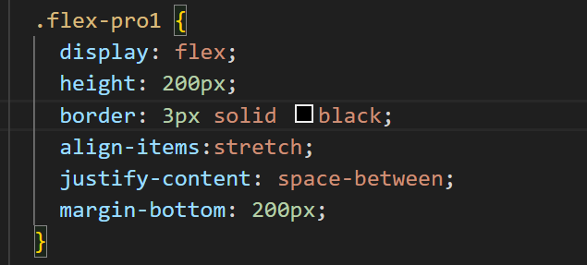
Sintaksa

Slide 14
Ushtrime
Leksioni 08

Slide 15

Ushtrimi 1

Slide 16

Ushtrimi 2

Slide 17

Ushtrimi 3

Slide 18
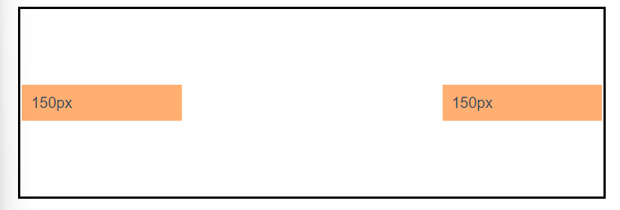
Ushtrimi 4

Slide 19
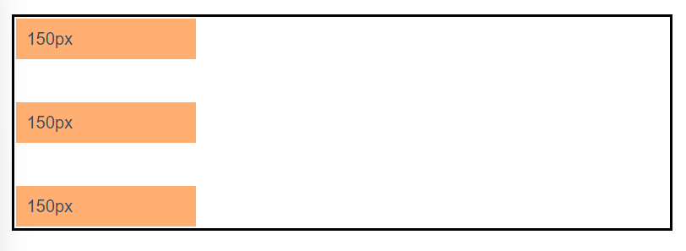
Ushtrimi 5

Slide 20
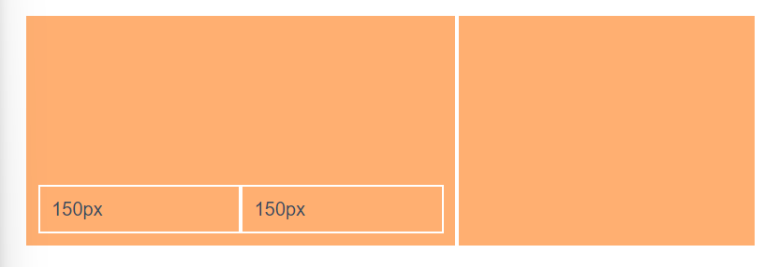
Ushtrimi 6

Slide 21
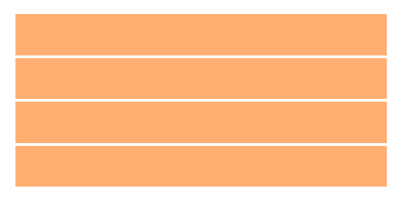
Ushtrimi 7

Slide 22
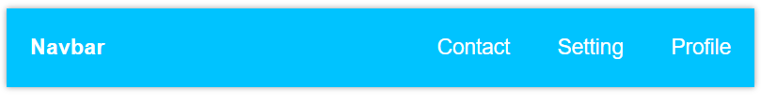
Ushtrimi 8

Slide 23
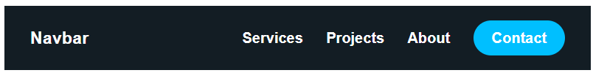
Ushtrimi 9

Slide 24
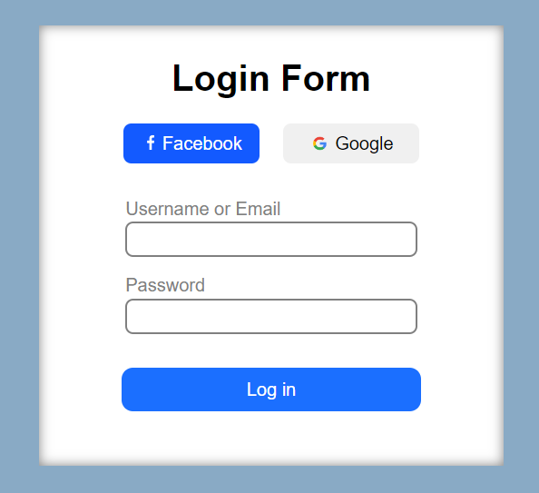
Ushtrimi 10

